Slide 1
Развивающая игра «ИГРАЕМ СО СЛОВАМИ»
Составила: учитель – логопед Жильцова Ю.А.

Slide 2
ПРАВИЛА ИГРЫ
составить слова по первым звукам (буквам) названий картинок, провести звуковой анализ слов, разделить их на слоги.

Slide 7
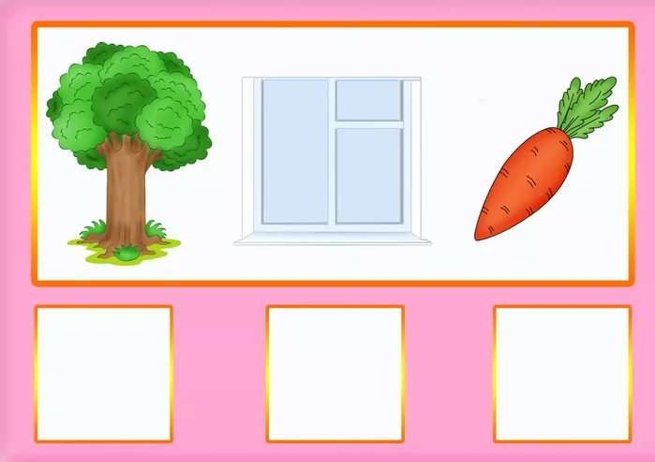

Slide 9
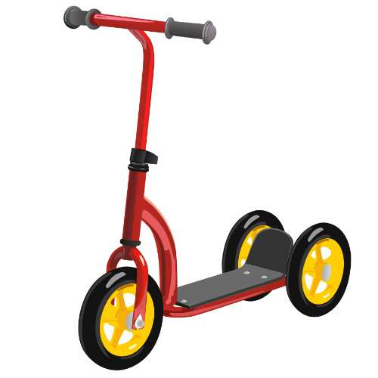

Slide 11
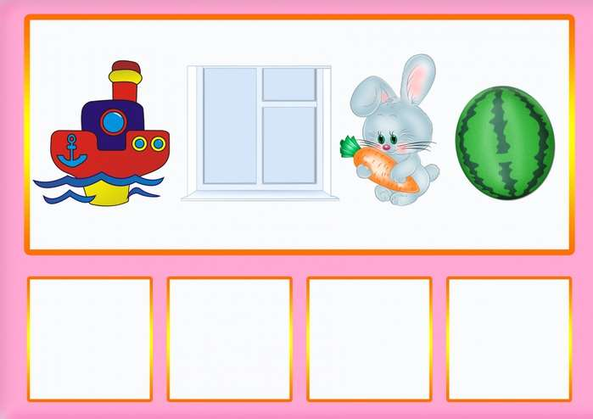

Slide 13
